Slide 1
Project Devops Joint d’étanchéité
Paris, 14/02/20 , Ana Belén SANCHEZ

Slide 2

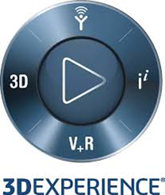
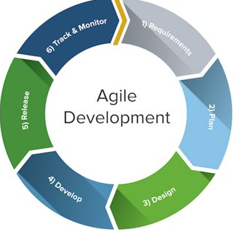
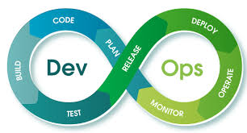
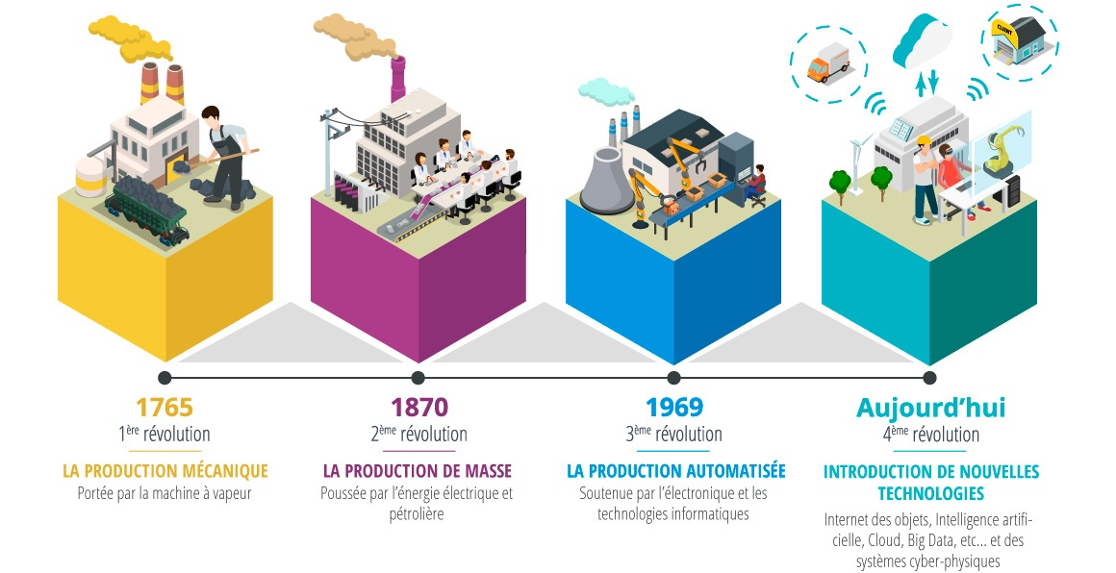
C o n t e x t e
Centraliser, partager et sécuriser l’information
Automatiser les processus
L’intégration et « digital networking » de procédés
Améliorer la communication
Solution de software
Solution Méthodologie
Solution
People ,Tools & Organisation
« Time-to-market »
Customisation
Agile
P L M
(Product Life Management )
Notes:
Dans le contexte de l’industrie ,il y a des epoques qui represent vraiment un changement de paradigme/point d’inflexion au niveau de la conception de produit , le marché.
Actuallement , on est temoin de la rev de nouvelles techn.
Aujourd’hui, il n’est plus question qu’un moyen de production produise à la chaîne (ou plutôt reproduise) un produit des milliers de fois. Nous sommes entrés dans l’ère de la personnalisation des produits. Le consommateur veut un produit complètement personnalisé, qui ne ressemble pas à celui de son voisin. L’industrie 4.0 s’engage à répondre à cette exigence de produits uniques et personnalisés tout en conservant des coûts équivalents, et cela malgré les faibles volumes de production engendrés. C’est pourquoi l’un des défis de cette 4ème révolution industrielle est de réussir à connecter le besoin du client à l’organe de production. Cette connexion ne peut se faire sans l’apport des nouvelles technologies, qui devront être exploitées dans cette “nouvelle usine”
L’industrie de joint de éteinchainté sont inclus .
Qui consiste Dans ce cadre le PLM, en tant que ensemble de methodes qui permet gerer la vie d’un produit … Il pr
esent certains challenges

Slide 3
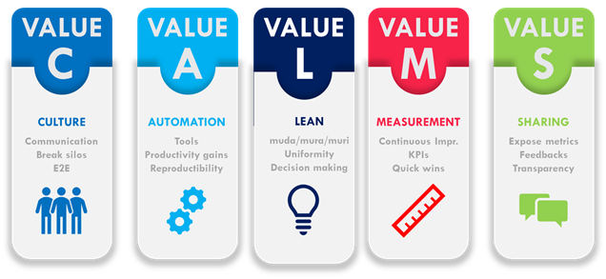
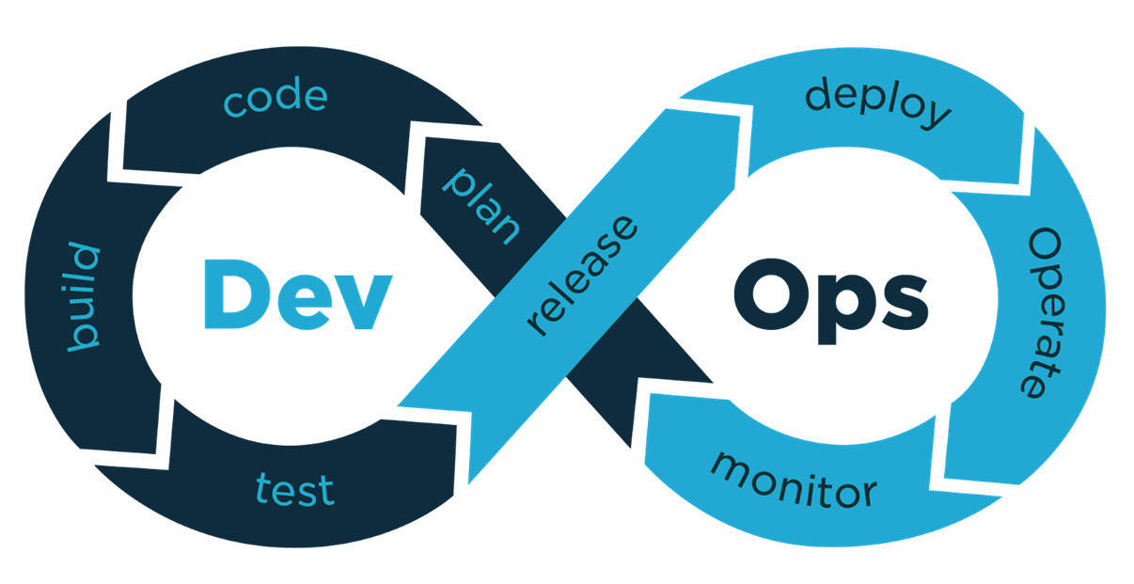
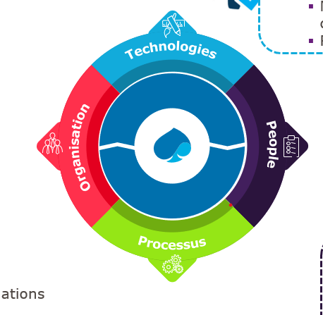
N o t r e P l u s - v a l u e : D e v O p s
Notre vision
Valeur Métier
B & C
Principe opérationnel
55 %
Outils
Diminution taux d’échec
Evolution culturelle
Gain de temps
38 %
Qualité de code
Culture
96 fois
Le temps moyen de remise en service des applications
Equipe
Coûts
Notes:
Ce que nous constatons chez nos clients c’est qu’aucun mise en œuvre n’est identiques; elles dépends des organisations et des attendus qui sont pris en compte
Nos REX montrent que pour mettre en place une démarche DEVOPS pragmatique, il faut mobiliser tous les acteurs de l’organisation et obtenir un alignement des attendus pour obtenir une cible commune : La valeur métier
*** TOOL *************************************************
-Focusing on too many tools : Don’t start your DevOps strategy by arguing about and selecting a bunch of different tools. You will soon see it is difficult to find the right tools for team and organizational processes because each team (developers, IT operations, security, etc.) will want to use a specific tool for their DevOps practices, even if it makes it harder to collaborate with other teams. Also, new tools are emerging all the time—there’s even one that will help integrate other tools.
Of course, you need to have the right tools for agile software development, continuous integration, deployment, version control, and so on. Not having the right tools can prevent teams from seeing the maximum benefit from their DevOps efforts. But simply buying a continuous deployment tool or deploying application containers isn’t enough to transition your organization to DevOps.
Benefits : Autrement dit, l’outillage n’est qu’un moyen. Le point de départ de la réflexion, ce doit être la stratégie de l’entreprise et la part du logiciel dans son modèle de création de valeur.
Amélioration du rendement informatique :
De par son impact sur l'ensemble du cycle de livraison d'un projet , DevOps permet:
–un délai de commercialisation plus court.
– Un délai de production plus court entre les correctifs.
– Un délai de rétablissement plus court ( suite à un plantage d'une version ).
***** GAIN DE TEMPS *********************************************************
Benefits:Le devOps permet de passer moins de temps à s'occuper des imprévus ou à recommencer le travail. les entreprises passent nettement plus de temps à la création de nouvelles tâches d'amélioration comme l'élaboration de nouvelles fonctionnalités.
Au prétexte d’être agile et de vouloir aller vite, certains sont parfois tentés d’éliminer des tâches jugées secondaires et fastidieuses, comme les tests ou la documentation. Après tout, si cela ne fonctionne pas, il sera toujours possible de corriger plus tard. À confondre ainsi agilité et agitation, vitesse et précipitation, le risque est d’engendrer un monstre de complexité et de faire exploser les coûts d’exploitation. Pour remédier à des problèmes qui auraient pu être anticipés, il faudra en effet mobiliser des experts en phase de run, donc en urgence. Google lui-même a dû mettre le holà en responsabilisant ses développeurs face à l’explosion de micro-services.
DevOps ne signifie donc pas la fin des tests mais leur décalage « vers la gauche », c’est-à-dire plus en amont afin de fiabiliser au plus tôt ce qui est livré. Au lieu d’être une étape à part, le test doit être une pratique et une préoccupation continue tout au long du cycle de développement.
***********************************CULTURE**********************************
Benefit: c’est un principe opérationnel qui invite chaque organisation à repenser son cycle de vie applicatif au regard de ses propres objectifs stratégiques.
– Culture : il s'agit de développer la culture de la responsabilité partagée. Ce terme est utilisé pour désigner la collaboration. Toutes les personnes dans l'entreprise doivent être focalisées sur un objectif commun et s'entraider pour l'atteinte de cet objectif.
Contre : Not preparing for culture change
Once you have the right tools for DevOps practices, you will probably face a new foundational challenge: Trying to make your teams use the tools for faster development, automated testing, continuous delivery, and monitoring. Is your Dev or Ops culture is ready for the changes?
For example, agile methodologies generally mandate that you ship new code once a week, or even once a day. This can result in a lot of awkward, halting, and failed adoptions of agile. You face the same conceptual issues with DevOps. It can be like pulling onto a nice smooth new road with a car that has no gas.
To avoid this, plan for a transition period. Leave enough time for the Dev and Ops teams to get used to your new practices. Make sure they have a chance to get hands-on experience with the new processes and tools. Before adopting DevOps, make sure you’ve matured your Dev and Ops culture.
Changing Your Organization’s Culture
75% of major organizational change initiatives fail, and the leading cause is neglecting the company culture. DevOps is all about faster releases, and the only way for it to work is to encourage communication and collaboration across departments. Developers, software architects, DevOps engineers, SRE engineers, product managers, marketing teams, and customer success all need to be willing to come together to abandon the status quo.
“…the biggest opportunities for improvement in most large organizations [is] not in how the individual teams work but more in how all the different teams come together to deliver value to the customer. This is where I believe the DevOps principle…really helps.” – Gary Gruver, author of Starting and Scaling DevOps in the Enterprise
******************************EQUIPE****************************************
Benefit :Par le développement de la communication l'approche Devops permet d'augmenter l'empathie entre les membres d'une organisation. De plus d'après un rapport intitulé « Puppet's State of DevOps » qui compare le rendement d'entreprise implémentant le DevOps et celles ne le faisant pas , les employés d'entreprises avec du DevOps ont plus tendance à qualifier leurs entreprises comme étant un bon employeur.
Contre: . Getting Everyone On Board
DevOps can be a big change, and for it to succeed everyone needs to be on board. This includes executives, IT and business managers, and everyone involved in development and operations to identify and use the right tools. The good news is, getting executive buy-in for DevOps is expected to become significantly easier throughout 2019.
When there is no top level support, DevOps becomes much more challenging and often becomes a new silo.
*************************************ENVIRONNEMENT*********************
Benefits :stable Operating Environment
To maintain a stable environment, Infrastructure as a code (IaC) can be used. Server configuration is stored in the source code repository with the application source. Automation tools will take the configuration and apply each task to the desired system. These tools automate any task virtually and are easy to learn.
Contre:Inconsistent Environments
In almost every company I have worked for or consulted with, a huge amount of waste exists because the various environments (dev, test, stage, prod) are configured differently. I call this “environment hell”. How many times have you heard a developer say “it worked on my laptop”? As code moves from one environment to the next, software breaks because of the different configurations within each environment. I have seen teams waste days and even weeks fixing bugs that are due to environmental issues and are not due to errors within the code. Inconsistent environments are the number one killer of agility.
***************************COUTS***********************
Grâce à DevOps, la DSI va réduire ses coûts !
Les habitudes ayant la vie dure, DevOps est souvent perçu comme une nouvelle étape dans la perpétuelle quête de réduction des coûts engagée par l’IT depuis plus de vingt ans. Par réflexe, la DSI va donc bien souvent structurer sa transformation autour des seuls gains opérationnels. C’est une erreur fondamentale.
En effet, DevOps a été conçu pour servir directement la stratégie de l’entreprise et c’est donc au regard de sa contribution au business que doivent être mesurés ses bénéfices. Bien entendu, la DSI doit maîtriser ses coûts, tenir ses budgets et rationaliser ses ressources, mais, désormais, ces dépenses peuvent être confrontées à une valeur créée. Expliciter et mesurer cette dernière est l’une des clés du succès de DevOps.
Facing the Cost of DevOps
DevOps doesn’t reduce costs so much as it grows revenue. Faster release cycles mean greater value added to your product, resulting in average revenue gains of 19%. But the initial cost of introducing new technologies, training employees, and migrating old systems can be substantial at first, and it’s easy to get discouraged when the benefits aren’t realized immediately.
“If you can keep delivering features and they bring in revenue…and you’re doing it off the same – or slightly increased – cost base, that’s a huge conversation, and it’s one I don’t think is leveraged quite enough or really effectively.” – Nicole Forsgren, CEO of DevOps Research and Assessment (Dora)
Les chiffres sont clairs. D’après l’étude State of DevOps Report, les entreprises appliquant le concept DevOps réalisent 200 fois plus facilement leurs projets, font 3 fois moins d’erreurs et les corrigent 24 fois plus rapidement.
***********************
DevOps n’est ni une norme, ni un outil, c’est avant tout une évolution culturelle, une transformation de la DSI qui nécessite de la méthodologie.
Le taux d’échec suite à une implémentation diminue de 55%
Le code généré est de meilleure qualité dans 38% des cas
La coopération et la collaboration entre les équipe sont jugées exceptionnelles à 55%
“DevOps represents a change in IT culture, focusing on rapid IT service delivery through the adoption of agile, lean practices in the context of a system-oriented approach. DevOps emphasizes people (and culture), and seeks to improve collaboration between operations and development teams. DevOps implementations utilize technology— especially automation tools that can leverage an increasingly programmable and dynamic infrastructure from a life cycle perspective.”
Définition du modèle DevOps
DevOps est une combinaison de philosophies culturelles, de pratiques et d'outils qui améliore la capacité d'une entreprise à livrer des applications et des services à un rythme élevé. Il permet de faire évoluer et d’optimiser les produits plus rapidement que les entreprises utilisant des processus traditionnels de développement de logiciels et de gestion de l’infrastructure. Cette vitesse permet aux entreprises de mieux servir leurs clients et de gagner en compétitivité.

Slide 4
N o t r e P r o p o s i t i o n
1
2
3
4
5
6
7
8
9
10
11
12
A V A N T P R O J E T
Analyse du besoin du client
Etude de faisabilité
Audit de ressources
Définition d’équipes
P R O J E T
Définition de Roadmaps DevOps
Création du Datamodel
Mise en place d’environnement
Design de la solution CI/CD
Customisation de la 3dx
Migration de données à 3dx

Slide 5
Merci Beaucoup!

Slide 7
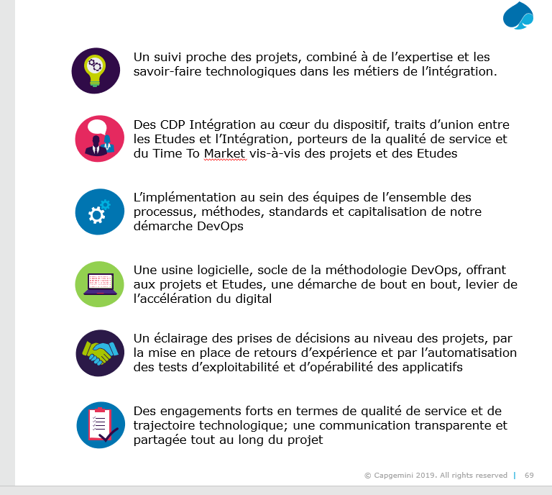
Solution de software
Solution Méthodologie
Solution
People ,Tools & Organisation
Agile

Slide 8

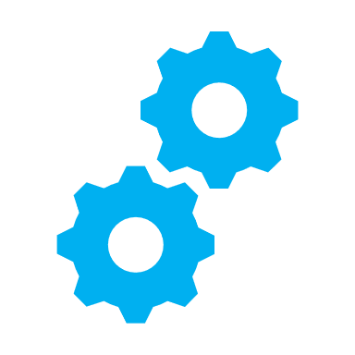



VALUE
VALUE
VALUE
VALUE
VALUE
C
A
L
M
S
CULTURE
AUTOMATION
LEAN
MEASUREMENT
SHARING
Communication
Break silos
E2E
Tools
Productivity gains
Reproductibility
muda/mura/muri
Uniformity
Decision making
Continuous Impr.
KPIs
Quick wins
Expose metrics
Feedbacks
Transparency

Slide 9


Qu’est-ce que le DevOps ?
The best approach to define DevOps is to resemble
DevOps in iterative agile software development and
process improvement frameworks

Slide 10
Qu’est-ce que le DevOps ?
Contrairement à d’autres démarches de transformation, DevOps n’est pas un référentiel de bonnes pratiques. C’est un principe opérationnel qui invite chaque organisation à repenser son cycle de vie applicatif au regard de ses objectifs stratégiques.
l’IT est un vecteur de croissance et de différenciation, donc un élément central de la stratégie de l’entreprise. C’est en réponse à cet enjeu qu’est né DevOps.

Slide 11
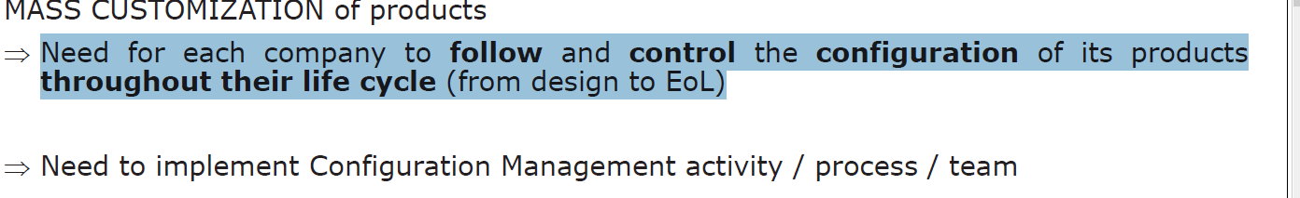
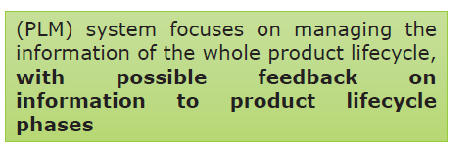
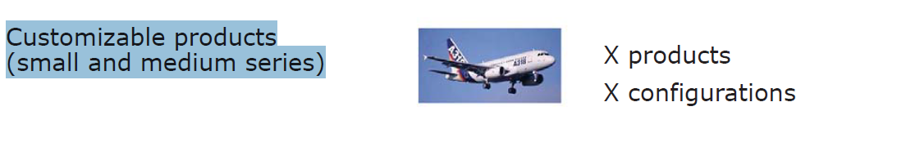
Contexte
Fabricants joints d’étanchéité
Mass customization

Slide 12
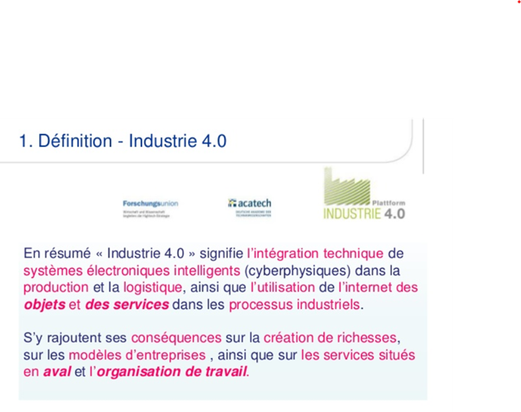
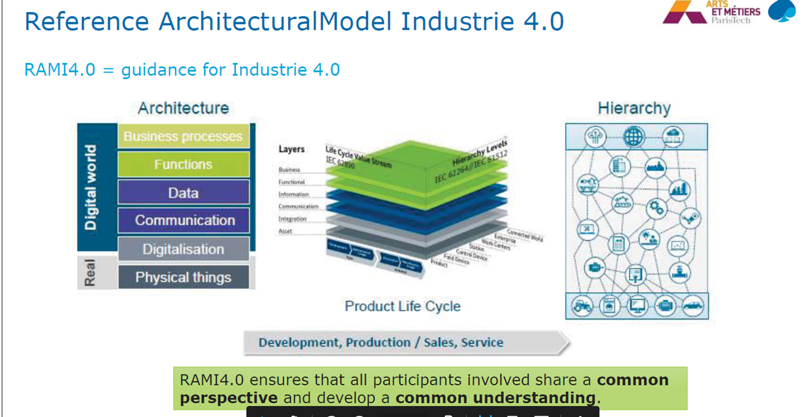
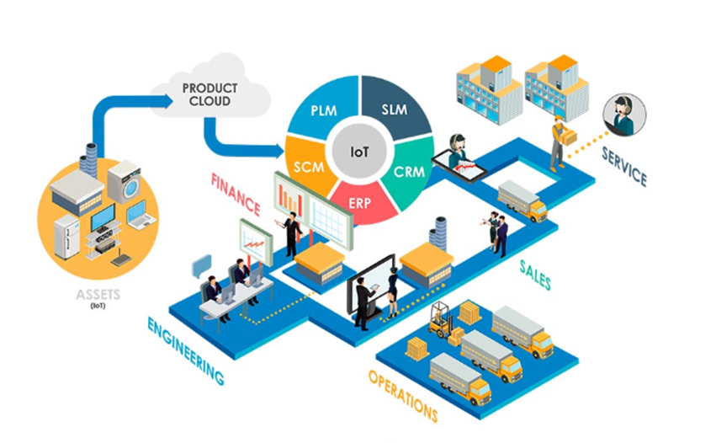
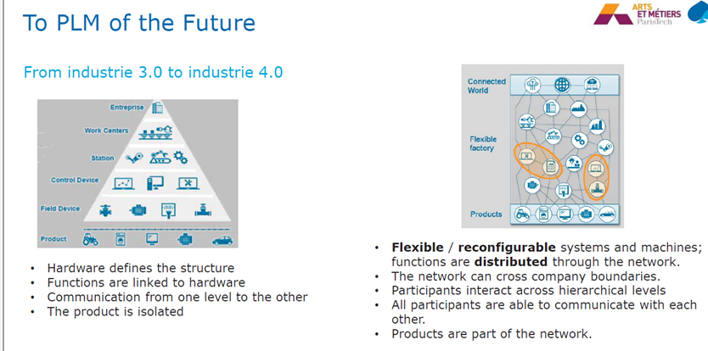

Slide 13


Contexte
C o n t e x t e
Customisation massive
L’intégration et « digital networking » de procédés
Notes:
Dans le contexte de l’industrie ,il y a des epoques qui represent vraiment un changement de paradigme/point d’inflexion au niveau de la conception de produit , le marché.
Actuallement , on est temoin de la rev de nouvelles techn.
Aujourd’hui, il n’est plus question qu’un moyen de production produise à la chaîne (ou plutôt reproduise) un produit des milliers de fois. Nous sommes entrés dans l’ère de la personnalisation des produits. Le consommateur veut un produit complètement personnalisé, qui ne ressemble pas à celui de son voisin. L’industrie 4.0 s’engage à répondre à cette exigence de produits uniques et personnalisés tout en conservant des coûts équivalents, et cela malgré les faibles volumes de production engendrés. C’est pourquoi l’un des défis de cette 4ème révolution industrielle est de réussir à connecter le besoin du client à l’organe de production. Cette connexion ne peut se faire sans l’apport des nouvelles technologies, qui devront être exploitées dans cette “nouvelle usine”
L’industrie de joint de éteinchainté sont inclus .
Qui consiste Dans ce cadre le PLM, en tant que ensemble de methodes qui permet gerer la vie d’un produit … Il pr
esent certains challenges

Slide 14
L’intégration et « digital networking » de procédés
« Time-to-market »
Customisation

Slide 15
Planning de projet à trois mois
Header
Header
Header
devOps, la transformation se déroule d’ailleurs en quatre temps que l’on peut résumer ainsi : identification des impacts, examen de la chaîne de valeur de l’entreprise, configuration et déploiement agile et lean et, enfin seulement, implémentation et déploiement de la chaîne d’automatisation. DevOps apparaît bien comme un sujet d’entreprise et, à ce titre, il requiert le sponsorship de la direction générale.
DevOps ne signifie donc pas la fin des tests mais leur décalage « vers la gauche », c’est-à-dire plus en amont afin de fiabiliser au plus tôt ce qui est livré. Au lieu d’être une étape à part, le test doit être une pratique et une préoccupation continue tout au long du cycle de développement.
Certes, accélérer le time-to-market est souvent l’un des principaux objectifs d’une démarche DevOps, mais cela ne signifie pas qu’il faille oublier toute prudence. Pour aller deux fois plus vite, il faut aussi être deux fois plus vigilant. Étant donné son caractère stratégique, la livraison continue doit être conçue comme un moteur puissant qui devra impérativement rester sous contrôle. C’est pourquoi la solution doit prendre en compte la vitesse cible afin de mettre en place les garde-fous appropriés pour résister à l’inévitable pression des métiers. Sinon, gare au surrégime et à la sortie de route ! Le référentiel Safe, par exemple, organise des sprints de deux semaines ainsi que des sprints réguliers de consolidation et d’innovation pour traiter les back logs et les évolutions. Dans ce cadre, la vitesse est élevée mais bridée, et elle ne risque pas de devenir une quête effrénée à laquelle tout serait sacrifié

